Slide 1
Pengenalan Pemrograman Mobile
Anggota Kelompok
Kukuh Prasetyo Adhi 15.11.0307
Warsito Aji 15.11.0306
Alfano Kurniawan W 15.11.0316
Bagus Nanda P 15.11.0301
Karima Dewi R 15.11.0313
Shisen Nugraha 15.11.0311

Slide 2
Pengertian Pemrograman Mobile
Pemrograman Mobile adalah pemrograman yang ditujukan untuk pembuatan aplikasi diperangkat mobile. Banyak sekali platform mobile yang dapat kita coba, diantaranya iOS, BB RIM, J2ME, QT Mobile, Symbian, dan Android. Salah satunya yang sedang booming adalah Android Mobile. Android merupakan sistem operasi berbasis linux yang bahasa pemrograman aplikasinya dapat kita buat menggunakan java.
Seperti namanya Mobile Programing adalah pemrogaman yang diterapkan di mobile/Handphone atau Laptop. Macam alat mobile yaitu antara lain :
Telepon Wireless
Tablet PC
Smartphone
Laptop
Handphone, dll.

Slide 3
Sistem Operasi Perangkat Bergerak
Android
Android merupakan OS yang dibuat oleh Andy Rubin pada tahun 2005 sebelum diakuisisi oleh Google, dirilis tahun 2007 bersamaan dibentuk Open Handset Alliance. Pada saat perilisan Android bersama Open Handset Alliance mendukung penuh pengembangan terbuka pada perangkat seluler atau biasanya di sebut dengan mobile. Device Android pertama adalah HTC Desire
iOS
Sistem operasi ini pertama diluncurkan tahun 2007 untuk iPhone dan iPod Touch, dan telah dikembangkan untuk mendukung perangkat Apple lainnya seperti iPad dan Apple TV. Apple tidak melisensikan iOS untuk diinstal di perangkat keras non-Apple. Pada 12 September 2012, App Store Apple berisi lebih dari 700.000 aplikasi iOS, yang secara kolektif telah diunduh lebih dari 30 miliar kali.
Windows Phone
Windows Mobile merupakan sistem operasi mobile yang dikembangkan oleh Microsoft, produk Mobile Windows seperti Sagem myS-7, O2 Xphone dll. Sistem operasi yang berhasil dikembangkan dan diaplikasikan mulai dari Pocket PC 2000 hingga Windows Mobile versi 6.5.5.
BlackBerry
Blackberry adalah OS yang dikembangkan Research in Motion (RIM), perusahaan IT asal Kanada. RIM ditujukan bagi pelanggan korporasi atau bisnismen sehingga pelanggan dapat menerima dan mengirim email.

Slide 4
Lingkungan Pengembangan
Lingkungan pengembangan terintegrasi (IDE) adalah lingkungan pemrograman yang sudah dikemas sebagai program aplikasi, biasanya terdiri dari editor kode, sebuah compiler , debugger, dan antarmuka pengguna grafis ( GUI ) builder. IDE mungkin aplikasi mandiri atau dapat dimasukkan sebagai bagian dari satu atau lebih aplikasi yang ada dan kompatibel.
Bahasa pemrograman BASIC , misalnya, dapat digunakan dalam aplikasi Microsoft Office, yang memungkinkan untuk menulis sebuah program WordBasic dalam aplikasi Microsoft Word.

Slide 5
Software development
Software development adalah salah satu tipe proyek dalam bidang IT yang berfokus pada menciptakan ataupun mengembangkan sebuah perangkat lunak. Software development sendiri bisa diperinci menjadi beberapa proses :
Secara garis besar sebuah software development terbagi menjadi beberapa, yaitu :
Planning Tahap ini adalah tahap paling awal dalam dunia software development, namun proses ini juga yang menjadi penentu keberhasilan software development tersebut dan langkah yang akan menghasilkan
Requirement And Specification
Tahap ini dilakukan untuk menentukan fitur – fitur apa saja yang tepat serta yang dibutuhkan oleh software yang akan dibuat. Tahap ini dapat dilakukan dengan cara interview, observasi, dan studi pustaka.
Architecture and Design
Tahap ini untuk menentukan detail – detail sistem yang akan digunakan, tahap ini bertujuan untuk menentukan desain keseluruhan dari software yang meliputi : konseptual database, sistem keamanan, dan interface.
Implementation And Testing
Tahap ini mulainya pembuatan sebuah software dengan berpedoman pada tahap – tahap sebelumnya yang telah ditetapkan. Sedangkan tahap testing merupakan tahap serangkaian pengujian terhadap software yang telah dibuat untuk menentukan kapabilitas dari sebuah software.
Development and Maintenance
Kedua tahap terakhir ini adalah dimana software telah digunakan oleh user. Terdapat 2 hal penting yang ada pada tahap ini, antara lain : Training penggunaan software, Pemantauan software. Pemantauan ini dilakukan untuk melihat kestabilan dari sebuah software yang telah dibuat. Kestabilan bisa dinilai dari dengan tidak adanya bug yang muncul selama penggunaan software tersebut.

Slide 6
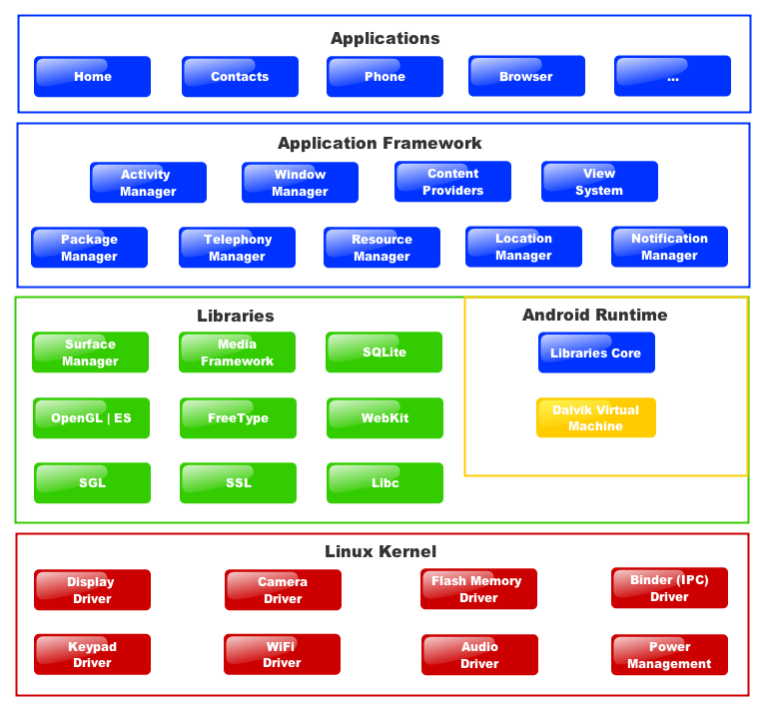
Arsitektur Android

Slide 7
Arsitektur Android
Linux Kernel
Di lapisan terbawah Arsitektur Android terdapat Linux Kernel. Lapisan ini tidak benar benar berinteraksi dengan pengguna maupun developer, tapi lapisan ini merupakan jantung dari seluruh sistem di Android karena lapisan inilah yang memberikan fungsi-fungsi berikut pada sistem Android
Library
Library membawa sekumpulan instruksi untuk mengarahkan perangkat Android kita dalam menangani berbagai tipe data. Contohnya,perekam dari berbagai macam format Video dan Audio ditangani oleh Media Framework Library.
Android Runtime
Terletak pada level yang sama dengan lapisan Library juga terdapat Lapisan Android Runtime dan juga sekumpulan Library Java yang dikhususkan untuk Android. Programmer Aplikasi Android membuat aplikasinya menggunakan bahasa pemrograman Java. Dalam lapisan Android Runtime juga terdapat Dalvik VM (Virtual Machine)
Application Framework
Lapisan ini berinteraksi langsung dengan aplikasi kita. Program-program di atas memanajemen fungsi dasar dari perangkat seperti manajemen Resource, Manajemen Panggilan, Manajemen Window dll. Sebagai seorang developer, kita dapat melihat lapisan ini sebagai alat dasar yang dapat digunakan untuk mengembangkan aplikasi.
Application Layer
Aplikasi berada pada lapisan terluar dari Arsitektur Android. Pengguna awam Android pasti akan berinteraksi dengan lapisan ini untuk fungsi umum seperti menelepon, mengakses website, dll. Lapisan di bawah dari lapisan aplikasi ini diakses kebanyakan oleh Developer, Programmer atau sejenisnya.

Slide 8
Versi Sistem Operasi Android
1.0,"Alpha" dirilis 23 September 2008
1.1,"Beta" dirilis 9 Februari 2009
(rilis awal yang menggunakan nama makanan yang manis.)
1.5 "Cupcake", dirilis 27 April 2009
1.6 "Donut", dirilis 15 September 2009
2.0-2.1 "Eclair”, dirilis 3 Desember 2009
2.2-2.2.3 "Froyo", dirilis 20 Mei 2010
2.3-2.3.7 "Gingerbread", dirilis 6 Desember 2010
3.0-3.2.6 "Honeycomb", dirilis 22 Februari 2011
4.0-4.0.4 "Ice Cream Sandwich", dirilis 18 Oktober 2011
4.1-4.3.1 "Jelly Bean", dirilis 9 Juli 2012
4.4-4.4.4 "KitKat", dirilis 31 Oktober 2013
5.0-5.1.1 "Lolipop", dirilis 12 November 2014
6.0-6.x.x "Marsmallow", September 2015

Slide 9
Kelebihan dan Kekurangan Sistem Operasi Mobile
Android
Kelebihan
• Banyak pilihan devices mulai dari kalangan bawah sampai atas • Aplikasi yang banyak dan sebagian besar gratis • Open-Source , jadi kita mudah oprek-oprek kode sumber Android • User-Friendly • Terdapat Google Now (untuk Android Jelly Bean) • Multitasking
Kekurangan
• Update OS system yang lama • Android terkadang menimbulkan lag bahkan hang • Banyak memakan resource sehingga mengurangi pemakaian baterai • Terkadang Android rentan sekali terhadap virus

Slide 10
Kelebihan dan Kekurangan Sistem Operasi Mobile
iOS
Kelebihan
Touch ID, menggunakan keamanan sensor jari
Update OS yang cepat dibanding OS lain
Punya kontrol ketat terhadap kualitas aplikasi yang ada di apps store.
Multitasking
Desainnya yang premium
User-Friendly
Kekurangan
Seperti halnya MacOS, harganya mahal
iOS hanya terdapat di devices merk Apple
Media konektifitas seperti bluetooth & wifi sharing terbatas hanya untuk sesama perangkat iOS Cukup sulit menghubungkan data ke PC seperti halnya Android
App nya yang kebanyakan berbayar
Susah sekali dioprek-oprek karena closed-source

Slide 11
Kelebihan dan Kekurangan Sistem Operasi Mobile
Windows Phone
Kelebihan
Cortana, terinspirasi dari game Halo, Microsoft membuat virtual Assistant untuk Windows Phone. Virtual assistant ini bukan memberikan hasil penelusuran seperti Siri dan Google Now, namun langsung memberikan jawabannya
Customize Lockscreen
Fitur Hub
Fitur Continuum (khusus WP 10)
Relatif bebas virus
Kekurangan
Jumlah aplikasi tidak sebanyak Android dan iOS
UI tidak bisa diotak-atik
Closed source

Slide 12
Kelebihan dan Kekurangan Sistem Operasi Mobile
Blackberry
Kelebihan
• BlackBerry Messenger, sebelum tahun 2013 BBM ini adalah eksklusif untuk Blackberry • Mengirim Email secepat mengirim SMS • Sistem keamanan yang baik • Mempunyai fungsi autotext • Mempunyai Pushmail
Kekurangan
• Browser yang tidak user-friendly juga payah • Aplikasi tidak sebanyak Android dan iOS • Closed Source • Hanya terdapat pada Blackberry device

Slide 13
Pengembangan Aplikasi Mobile
Pengembangan aplikasi mobile adalah proses dimana aplikasi perangkat lunak yang dikembangkan untuk daya rendah perangkat genggam , seperti asisten pribadi digital , perusahaan asisten digital atau ponsel .
Aplikasi ini dapat diinstal pada ponsel selama manufaktur, didownload oleh pelanggan dari berbagai platform distribusi perangkat lunak ponsel , atau disampaikan sebagai aplikasi web menggunakan server-side atau sisi klien pengolahan (misalnya JavaScript) untuk memberikan pengalaman "aplikasi-seperti" dalam sebuah browser Web .
Pengembang perangkat lunak aplikasi juga harus mempertimbangkan array panjang ukuran layar, spesifikasi hardware dan konfigurasi karena persaingan yang ketat dalam perangkat lunak mobile dan perubahan dalam setiap platform.pengembangan aplikasi Mobile memiliki telah terus berkembang, baik dari segi pendapatan dan pekerjaan yang diciptakan.

Slide 14
Sumber
http://newbie-21.blogspot.co.id/2014/08/apa-itu-pemrograman-mobile.html?m=1
http://pondokaplikasi.blogspot.co.id/2016/04/memilih-ide-lingkungan-pengembangan.html
http://buzzitech.blogspot.co.id/2015/10/macam-macam-sistem-operasi-mobile.html?m=1
http://ilmu-informatika-kita.blogspot.co.id/2013/01/software-development-adalah-salahsatu.html?m=1
http://www.insinyoer.com/komponen-arsitektur-android/
http://ensyclo.blogspot.co.id/2014/11/perbandingan-sistem-operasi-mobile.html

